Slide 1
О планах по реализации проекта
«Школа Минпросвещения России» в 2024 году

Slide 2
МАГИСТРАЛЬНЫЕ НАПРАВЛЕНИЯ И КЛЮЧЕВЫЕ УСЛОВИЯ
ПРОЕКТА «ШКОЛА МИНПРОСВЕЩЕНИЯ РОССИИ»
НАПРАВЛЕНИЯ ДЕЯТЕЛЬНОСТИ ШКОЛ, ФОРМИРУЮЩИЕ ЕДИНОЕ ОБРАЗОВАТЕЛЬНОЕ ПРОСТРАНСТВО
ЗНАНИЕ
знание добывай
ТВОРЧЕСТВО
талант развивай
ПРОФОРИЕНТАЦИЯ
профессию выбирай
По итогам самодиагностики
каждому региону НЕОБХОДИМО:
провести анализ результатов
выявить направления, которые требуют особого внимания со стороны муниципалитета, региона
определить сильные позиции (предложить ресурсную помощь другим регионам)
ЗДОРОВЬЕ
сохраняй
ВОСПИТАНИЕ
традиции храни и создавай
УЧИТЕЛЬ. ШКОЛЬНАЯ КОМАНДА
ШКОЛЬНЫЙ КЛИМАТ
ОБРАЗОВАТЕЛЬНАЯ СРЕДА

Slide 3
ПРОЕКТ «ШКОЛА МИНПРОСВЕЩЕНИЯ РОССИИ»
СИСТЕМООБРАЗУЮЩИЙ МЕХАНИЗМ СОХРАНЕНИЯ И УКРЕПЛЕНИЯ ОБРАЗОВАТЕЛЬНОГО СУВЕРЕНИТЕТА СТРАНЫ
ВОСПИТАНИЕ НА ОСНОВЕ ТРАДИЦИОННЫХ РОССИЙСКИХ ДУХОВНО-НРАВСТВЕННЫХ
ЦЕННОСТЕЙ, ДОСТИЖЕНИЙ ОТЕЧЕСТВЕННОЙ НАУКИ И ТЕХНОЛОГИЙ
₁ Современная мотивирующая образовательная среда
2
3
Учитель и школьная команда – носители традиционных духовно- нравственных ценностей
Безопасный и комфортный
для всех школьный климат

Slide 4
2023 ГОД – ЗАДАЧИ
1
2
ПОКАЗАТЕЛЬ ВОВЛЕЧЁННОСТИ
ПОКАЗАТЕЛЬ КАЧЕСТВА
Не менее
общеобразовательных
Отсутствие в регионах Российской Федерации общеобразовательных организаций, имеющих к концу 2023 года статус
«ниже базового» по показателям проекта*
*среди ОО, прошедших самодиагностику
на соответствие статусу проекта «Школа
Минпросвещения России»
100
организаций Российской
% Федерации к концу 2023 г.
прошли самодиагностику на соответствие статусу проекта «Школа Минпросвещения России»

Slide 5
ПРОЕКТ «ШКОЛА МИНПРОСВЕЩЕНИЯ РОССИИ»
Наблюдения за школьными командами
«Ловушка проекта»
Желание управленческой команды получить баллы = высокий уровень
Самая знаменитая школа
не всегда показывает высокий уровень в самодиагностике
«Командность» – фактор успешности реализации проекта, который начинается в РОИВе
Управление результатами самодиагностики, управленческая культура и честность

Slide 6
ПРОЕКТ «ШКОЛА МИНПРОСВЕЩЕНИЯ РОССИИ»
Задачи на 2024 год
Объективная самодиагностика, формирование управленческой культуры
o взаимопроверка школами самодиагностики друг друга (верификация результатов)
o установление формального статуса школам по результатам верификации (сертификация)
o выявление школ-образцов
(распределенная сеть ресурсных школ),
«Наставническая лига проекта»
Учет специфики
o установление особых критериев и показателей для отдельных видов школ
Соотнесение всей системы работы
с управленцами с позициями проекта
o курсы в единой логике для управленческих команд школ, муниципалитетов, РОИВ
o соотнесение вопросов аттестации
руководителей с проектом
o изучение динамики самодиагностики,
принятие решений на основе данных
o интеграция с мотивирующим мониторингом

Slide 7
НАСТАВНИЧЕСКАЯ ЛИГА «ШКОЛЫ МИНПРОСВЕЩЕНИЯ РОССИИ»
Цель: адресная поддержка школ, не достигших по результатам самодиагностики
базового уровня соответствия статусу «Школа Минпросвещения России»
ФОРМИРОВАНИЕ ПАР
«ШКОЛА – ШКОЛЕ»
Практика лучших школ, достигших по результатам самодиагностики высокого уровня соответствия
статусу «Школа Минпросвещения
России» (школы – наставники)
Взаимодействие с лучшими школами внутри МСО
Сопровождение новых участников
проекта «Школа Минпросвещения России»
Формирование базы лучших управленческих практик
Формирование базы лучших педагогических практик
МСО
Срок реализации: 2023 – декабрь 2024

Slide 8
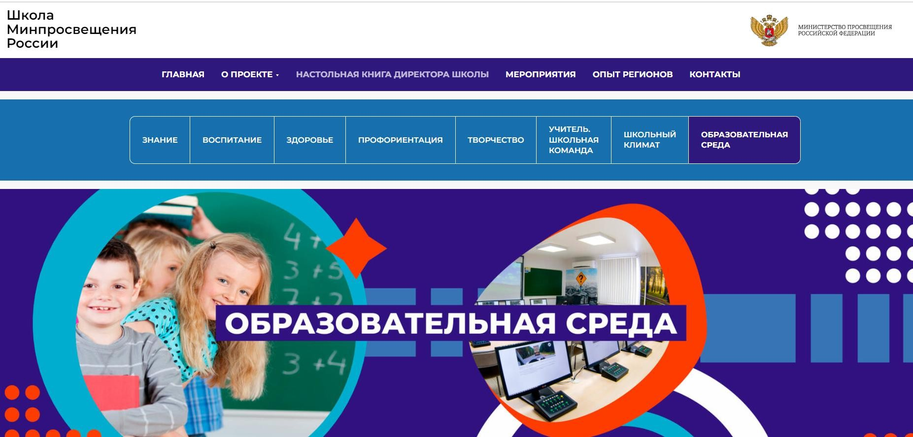
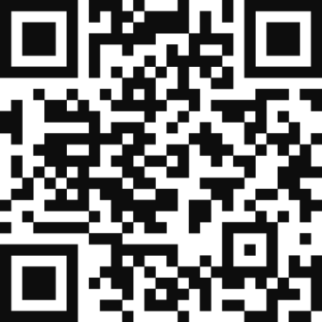
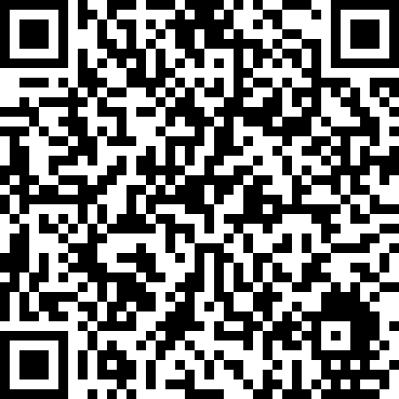
В ПОМОЩЬ ШКОЛЕ
«НАСТОЛЬНАЯ КНИГА
ДИРЕКТОРА ШКОЛЫ»
https://smp.edu.ru/
9

Slide 9
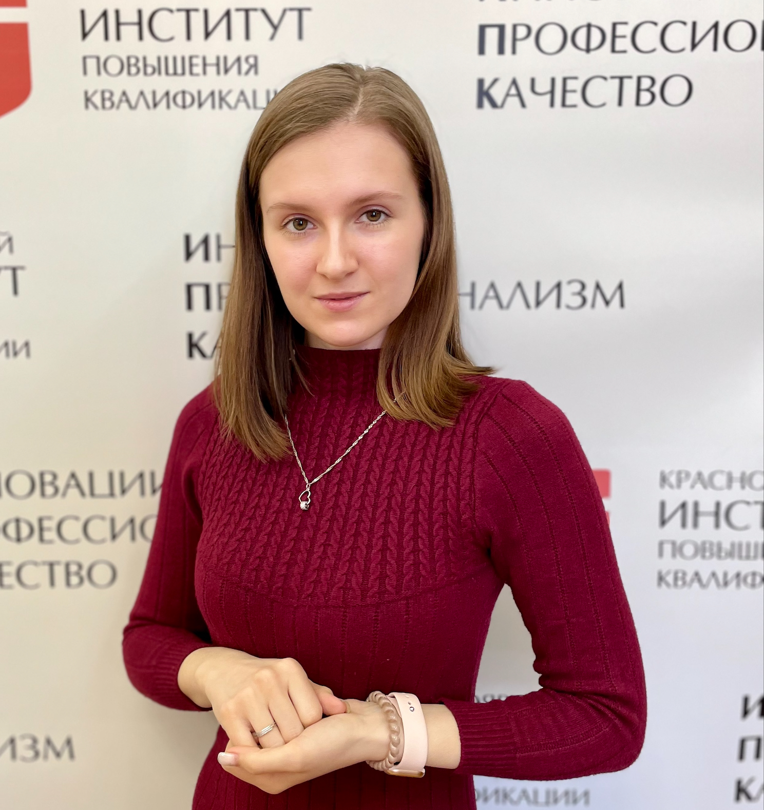
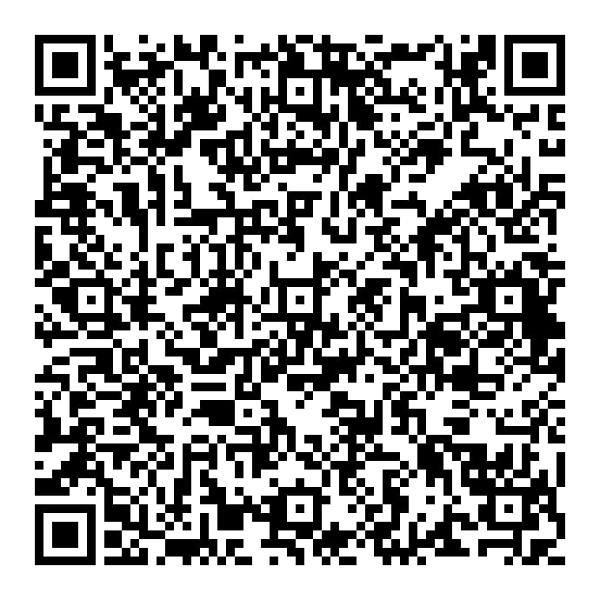
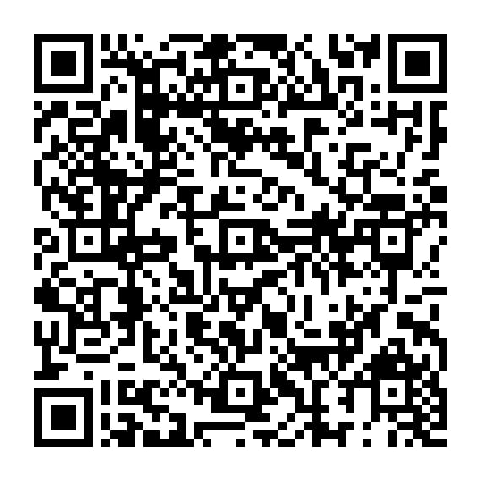
«ШКОЛЫ МИНПРОСВЕЩЕНИЯ РОССИИ»
КОРШУНОВА
ВЕРА ВЛАДИМИРОВНА канд. пед. наук, доцент зав. ЦДОТ,
проректор по цифровизации региональный координатор ШМПР 89029111511
ШНАЙДЕР ЮЛИЯ ВИКТОРОВНА преподаватель ЦДОТ,
shnayder@kipk.ru
89535942504

